Slide 1
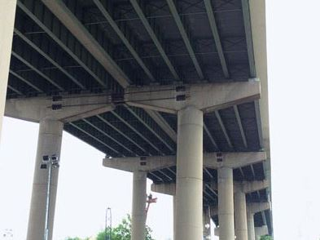
有限元素法期末報告
鋼橋墩挫屈分析
Crew member:
涂子彧11372011
邱昱倫11372009
周芷琦11372004
林金元11372010
陳柏鈞11372007
Presentation Date : Jun. 16 , 2025
>
1

Slide 2
目錄
前言
案例分析
建模分析
分析結果與討論
2

Slide 3
前言
有限元素法-鋼橋墩挫屈分析
3

Slide 4
前言
台灣處於歐亞大陸板塊與菲律賓海板塊交界，故地震頻繁，終年受到地震災害的威脅。
鋼結構之橋墩，其優點為施工快速、組裝方便、重量輕，且具備比混凝土橋墩更佳的耐震性能等優點。考量鋼橋墩之詳細施工細節
早期建造鋼橋墩普遍採用完全空心結構體設計，然而經過幾次大地震過後造成空心斷面之橋墩嚴重的結構損害，其中包括發生在壓力側之局部挫屈，且局部挫屈易發生在柱體不連續處
4

Slide 5
案例分析
有限元素法-鋼橋墩挫屈分析
5

Slide 6
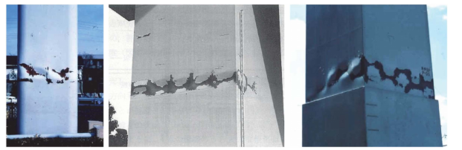
案例分析1
資料來源： J. Struct. Eng., 2022, 148(4): 04022004
在1995年發生的阪神地震中，該震災造成約6,300人罹難，超過15萬座建築與設施受損，調查發現許多嚴重損壞的鋼橋柱與鋼構橋，其破壞起點多源自斷面急劇變化的區域，也就是不連續面，如圖。
6

Slide 7
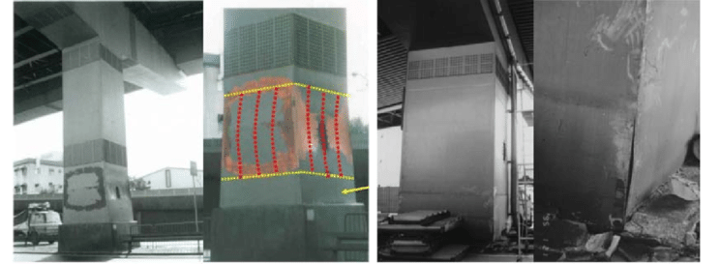
案例分析2
資料來源：Haifeng Li et al. / International Journal of Steel Structures, 17(1), 105-125, 2017
箱型鋼橋柱在兩個主軸方向上展現出優異的抗彎性能，因此被廣泛應用於工程實務中。然而，在地震作用下，箱型鋼橋柱容易在垂直角落的焊接處產生局部屈曲變形與裂縫損傷，進而導致耐震性能劣化。例如，在1995年阪神大地震期間，大量箱型鋼橋柱出現了局部屈曲與垂直焊縫開裂的現象。
7

Slide 8
建模分析
有限元素法-鋼橋墩挫屈分析
8

Slide 9
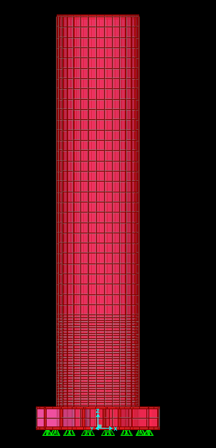
模型建立和參數設定
 | 模型1 | 模型2 | 模型3 | 模型4 | 模型5
外徑 (cm) | 80 | 80 | 80 | 80 | 80
板厚 (cm) | 1.0 | 1.4 | 1.8 | 1.4 | 1.4
柱高 (m) | 4 | 4 | 4 | 6 | 8
螺栓 (cm) | 24*φ3.8 | 24*φ3.8 | 24*φ3.8 | 24*φ3.8 | 24*φ3.8
模型1、2、3 : 比較不同板厚的差異
模型2、4、5 : 比較不同柱高的差異
9

Slide 10
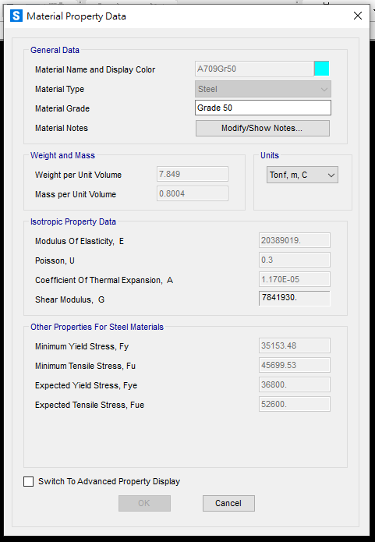
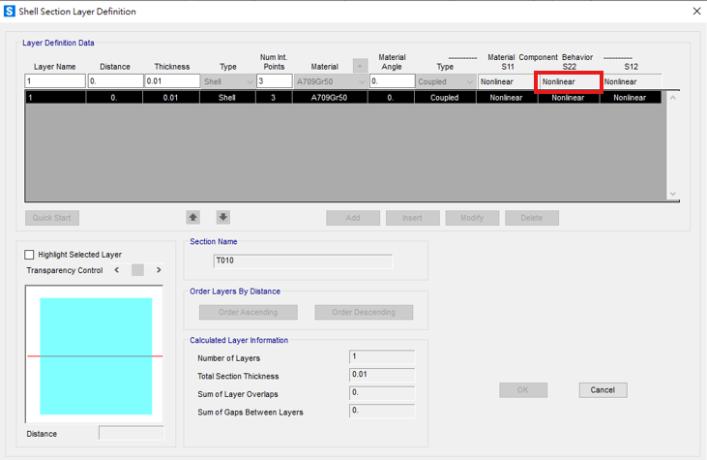
鋼橋墩材料和斷面設定
橋柱會進入非線性段，產生挫屈.
10

Slide 11
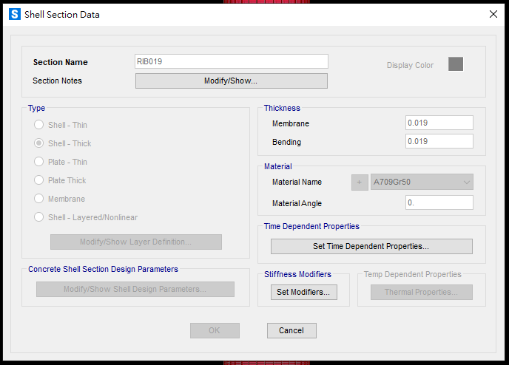
基座參數設定
本研究只針對鋼橋墩挫屈行為，因此不考慮基座變形及位移的可能性
基座設定為彈性段(不考慮非線性問題)
11

Slide 12
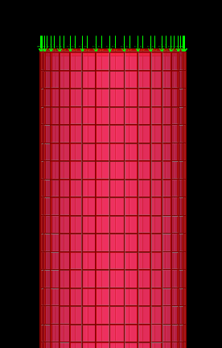
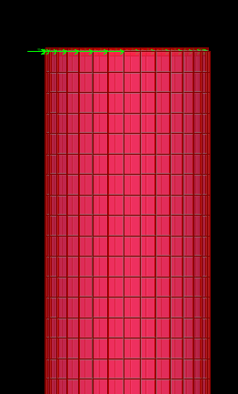
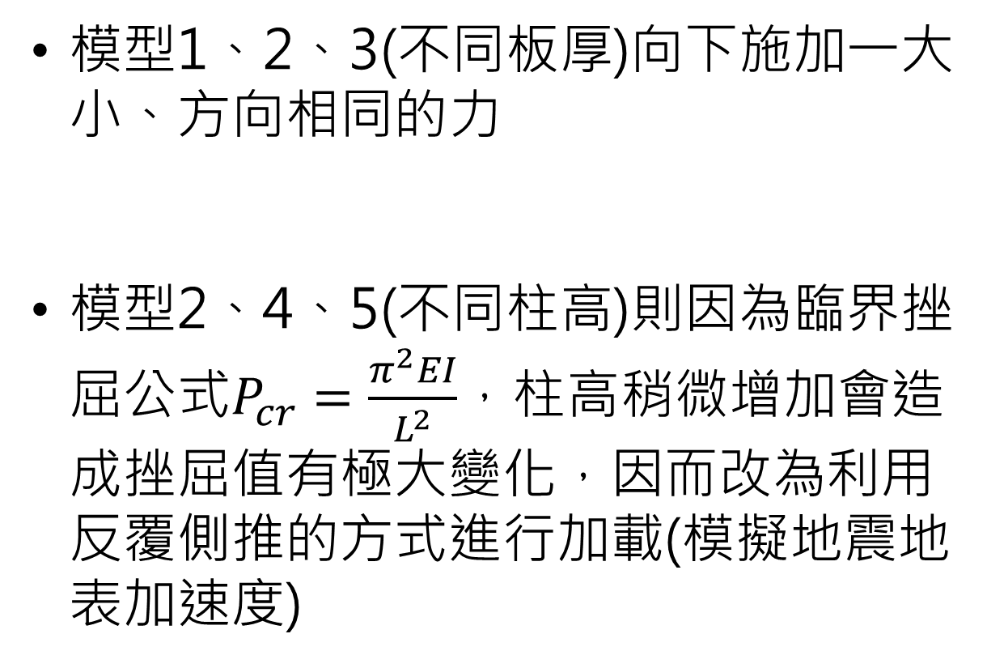
靜力施加方法
模型1、2、3(不同板厚)向下施加一大小、方向相同的力
模型2、4、5(不同柱高)則因為臨界挫屈公式$P_{cr}=\frac{π^{2}EI}{L^{2}}$，柱高稍微增加會造成挫屈值有極大變化，因而改為利用反覆側推的方式進行加載(模擬地震地表加速度)
模型1、2、3之靜力施加方法
模型2、4、5之靜力施加方法
12

Slide 13
分析結果與討論
有限元素法-鋼橋墩挫屈分析
13

Slide 14
Presented by: Eleanor Fitzgerald, Business Education Consultant
Thank You for
Your Time
For more details, contact hello@reallygreatsite.com
14

